Slide 1
Chapter 04. 논리게이트

Slide 2
논리게이트와 논리 레벨의 기본 개념을 이해할 수 있다.
논리게이트의 동작 원리 및 진리표, 게이트 기호들을 이해하고 이를 활용할 수 있다.
정논리와 부논리에 대해 설명할 수 있다.
게이트들의 전기적인 특성을 이해하고 이를 활용할 수 있다.
01. 논리 레벨 06. NOR 게이트
02. NOT 게이트와 버퍼 게이트 07. XOR 게이트
03. AND 게이트 08. XNOR 게이트
04. OR 게이트 09. 정논리와 부논리
05. NAND 게이트 10. 게이트의 전기적 특성

Slide 3
01 논리 레벨
TTL과 CMOS 논리 레벨 정의 영역
TTL |  | CMOS
Transistor
디지털 회로에서 전자스위치로 사용되는 반도체 소자. 베이스에 적절한 전압을 인가하여 컬렉터-에미터 접합이 개방 또는 단락된 스위치처럼 동작한다.

Slide 4
02 NOT 게이트와 버퍼 게이트
1. NOT 게이트
  한 개의 입력과 한 개의 출력을 갖는 게이트로 논리 부정을 나타낸다.
진리표 | 동작파형 | 논리기호
논리식
A | F
0 | 1
1 | 0

Slide 5
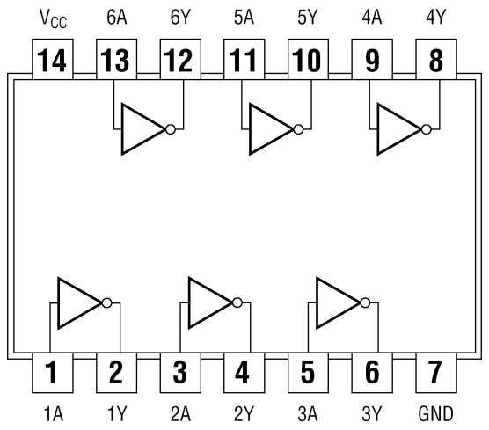
02 NOT 게이트와 버퍼 게이트
스위칭 회로 | 트랜지스터 회로 | IC 7404 핀 배치도

Slide 6
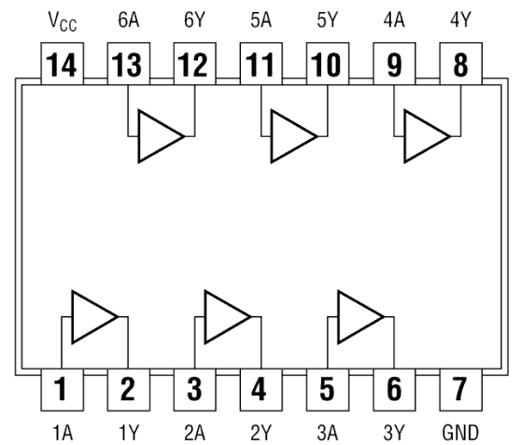
02 NOT 게이트와 버퍼 게이트
2. 버퍼
  버퍼(buffer)는 입력된 신호를 변경하지 않고, 입력된 신호 그대로를 출력하는 게이트로 단순한 전송을 의미한다.
  입력 신호가 1인 경우에는 출력 신호는 1이 되고, 입력 신호가 0인 경우에는 출력 신호는 0이 된다.
진리표 |  | 동작파형 |  |  | 논리기호
논리식
 |  |  | IC 7407 핀 배치도
A | F
0 | 0
1 | 1

Slide 7
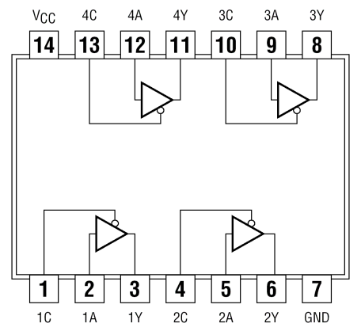
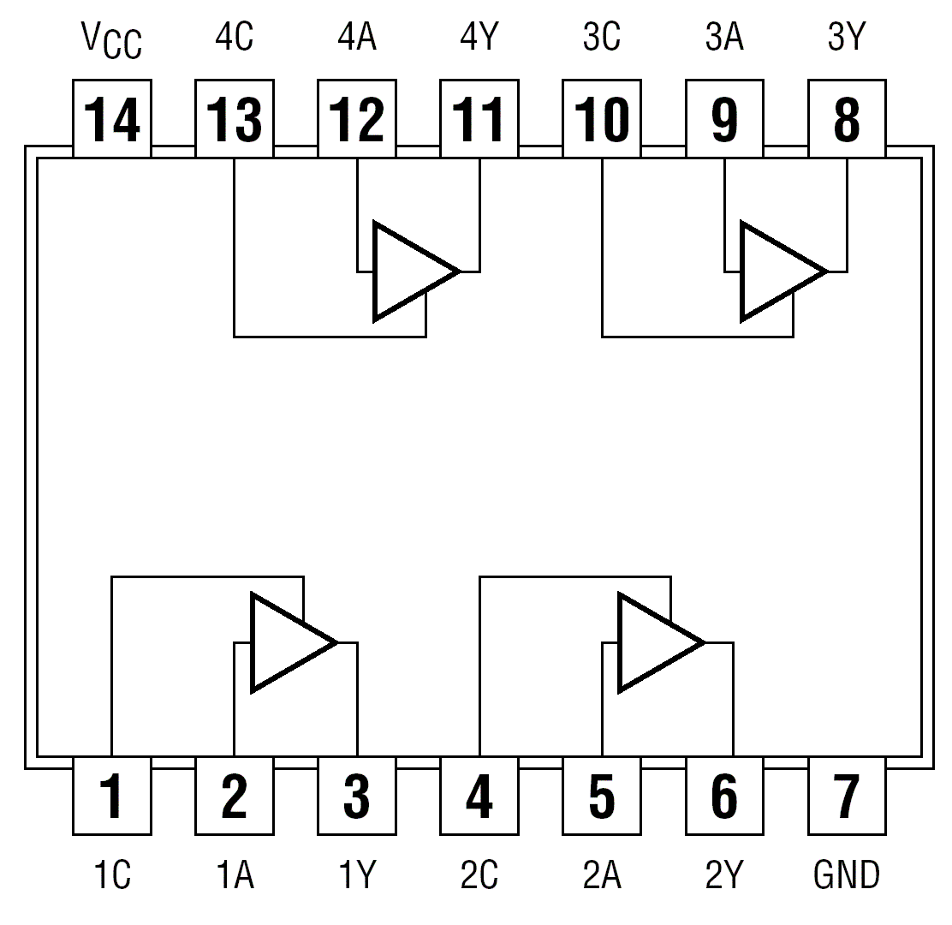
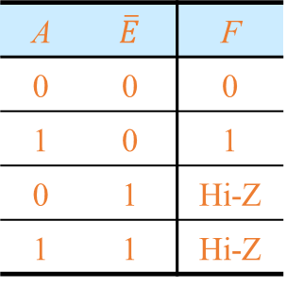
02 NOT 게이트와 버퍼 게이트
3상태(tri-state) 버퍼
  출력이 3개 레벨(High, Low, 하이 임피던스) 중의 하나를 갖는 논리소자
 | 진리표 | 논리기호 | 핀 배치도
제어 입력이 Low 일 때
제어 입력이 High 일 때
A | $$\overline{E}$$ | F
0 | 0 | 0
1 | 0 | 1
0 | 1 | Hi-Z
1 | 1 | Hi-Z
74125
A | E | F
0 | 0 | Hi-Z
1 | 0 | Hi-Z
0 | 1 | 0
1 | 1 | 1
74126
하이 임피던스 : 입력과 출력이 연결되어 있지 않은 상태

Slide 8
03 AND 게이트
AND 게이트의 기본 개념(2입력)
  입력이 모두 1(on)인 경우에만 출력은 1(on)이 되고, 입력 중에 0(off)인 것이 하나라도 있을 경우에는 출력은 0(off)이 된다.
진리표 | 동작파형 | 논리기호
 |  | 논리식
A | B | F
0 | 0 | 0
0 | 1 | 0
1 | 0 | 0
1 | 1 | 1

Slide 9
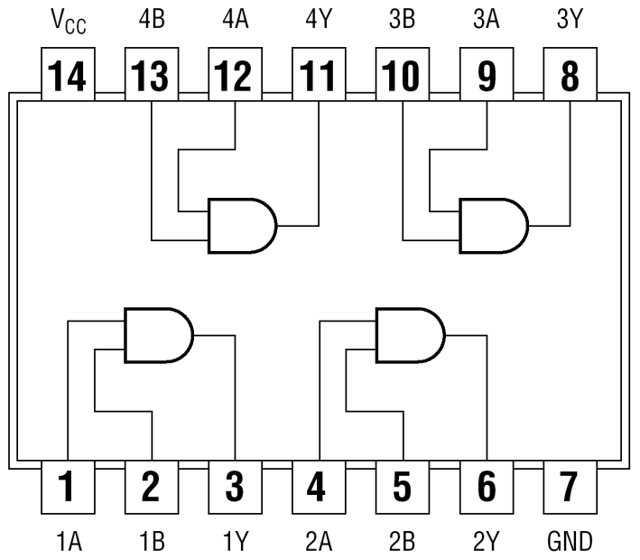
03 AND 게이트
AND 게이트의 회로 표현과 IC
스위칭 회로 | 트랜지스터 회로 | IC 7408 핀 배치도

Slide 10
03 AND 게이트
AND 게이트의 기본 개념(3입력)
진리표 | 동작파형 | 논리식
 |  | 논리기호
 | IC 7411 핀 배치도
A | B | C | F
0 | 0 | 0 | 0
0 | 0 | 1 | 0
0 | 1 | 0 | 0
0 | 1 | 1 | 0
1 | 0 | 0 | 0
1 | 0 | 1 | 0
1 | 1 | 0 | 0
1 | 1 | 1 | 1

Slide 11
03 AND 게이트
AND 게이트를 이용한 자동차 좌석벨트 경보 시스템
  점화스위치(A)가 켜지고(High) 좌석벨트(B)가 풀려있는 상태(High)를 감지
  점화스위치가 켜지면 타이머가 작동되어 타이머 C가 30초 동안 High로 유지
  점화 스위치가 켜지고, 좌석벨트가 풀려있고, 타이머가 작동하는 3가지 조건하에서 AND 게이트의 출력은 High가 되며, 운전자에게 주의를 환기시키는 경보음이 울리게 된다.
  30초간 경보음 동작 후에는 경보음은 울리지 않으며, 처음부터 좌석벨트가 채워져 있으면 경보음은 울리지 않는다.

Slide 12
04 OR 게이트
OR 게이트의 기본 개념(2입력)
  입력이 모두 0인 경우에만 출력은 0이 되고, 입력 중에 1이 하나라도 있으면, 출력은 1이 된다.
진리표 | 동작파형 | 논리식
 |  | 논리기호
A | B | F
0 | 0 | 0
0 | 1 | 1
1 | 0 | 1
1 | 1 | 1

Slide 13
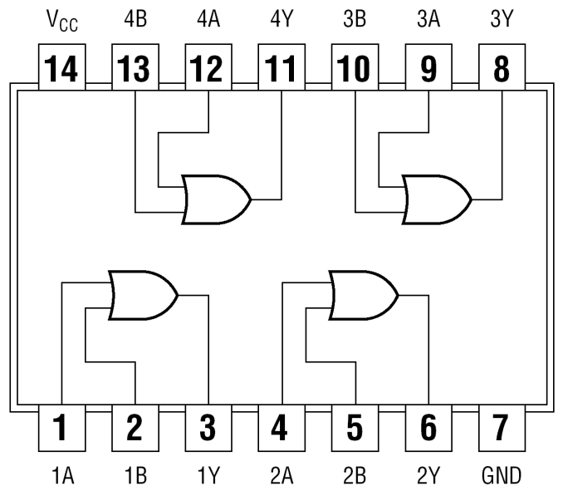
04 OR 게이트
OR 게이트의 회로 표현과 IC
스위칭 회로 | 트랜지스터 회로 | IC 7432 핀 배치도

Slide 14
04 OR 게이트
OR 게이트의 회로 표현과 IC
진리표 | 동작파형 | 논리식
 |  | 논리기호
A | B | C | F
0 | 0 | 0 | 0
0 | 0 | 1 | 1
0 | 1 | 0 | 1
0 | 1 | 1 | 1
1 | 0 | 0 | 1
1 | 0 | 1 | 1
1 | 1 | 0 | 1
1 | 1 | 1 | 1

Slide 15
04 OR 게이트
OR 게이트를 이용한 침입 탐지 시스템
  일반 가정에서 출입문 1개와 창문 2개가 있다고 가정
  출입문과 창문에 설치된 각 센서는 자기 스위치(magnetic switch)로서 문이 열려 있을 때 High를 출력하고, 닫혀있을 때에는 Low를 출력한다.

Slide 16
05 NAND 게이트
NAND 게이트의 기본 개념(2입력)
  입력이 모두 1인 경우에만 출력은 0이 되고, 그렇지 않을 경우에는 출력은 1이 된다.
  이 게이트는 AND 게이트와는 반대로 작동하는 게이트로서, NOT AND의 의미로 NAND 게이트라고 부른다.
진리표 | 동작파형 | 논리식
 |  | 논리기호
A | B | F
0 | 0 | 1
0 | 1 | 1
1 | 0 | 1
1 | 1 | 0

Slide 17
05 NAND 게이트
NAND 게이트의 기본 개념(3입력)
진리표 | 동작파형 | 논리식
 |  | 논리기호
A | B | C | F
0 | 0 | 0 | 1
0 | 0 | 1 | 1
0 | 1 | 0 | 1
0 | 1 | 1 | 1
1 | 0 | 0 | 1
1 | 0 | 1 | 1
1 | 1 | 0 | 1
1 | 1 | 1 | 0

Slide 18
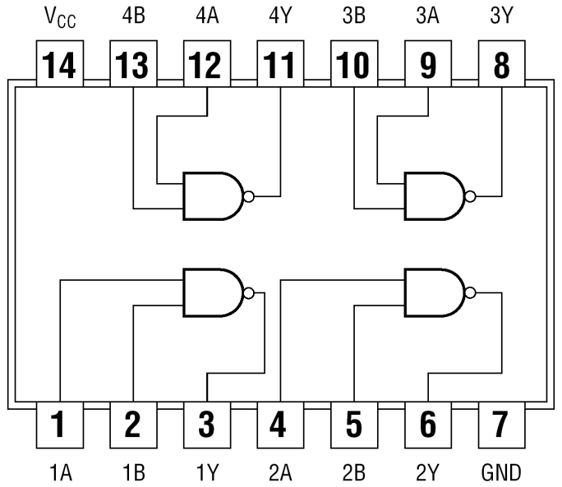
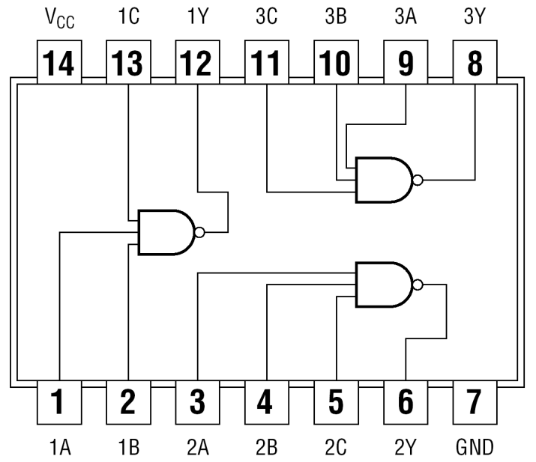
05 NAND 게이트
NAND 게이트의 IC
IC 7400 핀 배치도 | IC 7410 핀 배치도

Slide 19
06 NOR 게이트
NOR 게이트의 기본 개념(2입력)
  입력이 모두 0인 경우에만 출력은 1이 되고, 입력 중에 하나라도 1이 있는 경우는 출력은 0이 된다.
  이 게이트는 OR 게이트와는 반대로 작동하는 게이트로, NOT OR의 의미로 NOR 게이트라고 부른다.
진리표 | 동작파형 | 논리식
 |  | 논리기호
A | B | F
0 | 0 | 1
0 | 1 | 0
1 | 0 | 0
1 | 1 | 0

Slide 20
06 NOR 게이트
NOR 게이트의 기본 개념(3입력)
진리표 | 동작파형 | 논리식
 |  | 논리기호
A | B | C | F
0 | 0 | 0 | 1
0 | 0 | 1 | 0
0 | 1 | 0 | 0
0 | 1 | 1 | 0
1 | 0 | 0 | 0
1 | 0 | 1 | 0
1 | 1 | 0 | 0
1 | 1 | 1 | 0

Slide 21
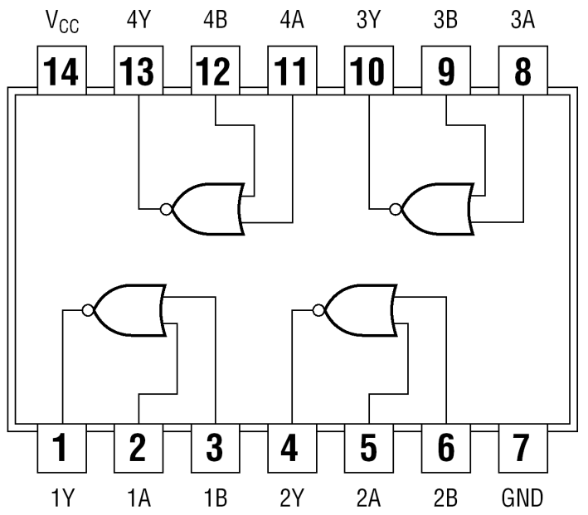
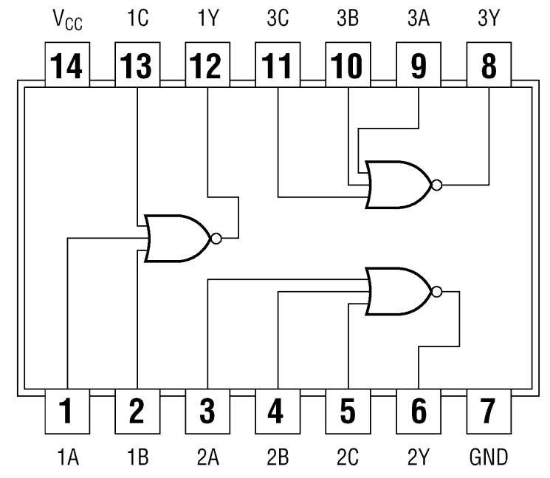
06 NOR 게이트
NOR 게이트 IC
IC 7402 핀 배치도 | IC 7427 핀 배치도

Slide 22
07 XOR(eXclusive-OR) 게이트
XOR 게이트의 기본 개념(2입력)
  입력 중 홀수 개의 1이 입력된 경우에 출력은 1이 되고 그렇지 않은 경우에는 출력은 0이 된다.
  2입력 XOR 게이트의 경우, 두 개의 입력 중 하나가 1이면 출력이 1이 되고, 두 개의 입력 모두가 0이거나 또는 두 개의 입력 모두가 1이라면 출력은 0이 된다.
진리표 | 동작파형 | 논리식
 |  | 논리기호
A | B | F
0 | 0 | 0
0 | 1 | 1
1 | 0 | 1
1 | 1 | 0

Slide 23
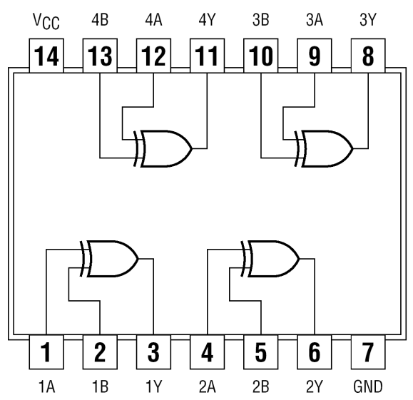
07 XOR(eXclusive-OR) 게이트
XOR 게이트의 기본 개념
AND-OR 게이트 표현 | IC 7486 핀 배치도

Slide 24
07 XOR(eXclusive-OR) 게이트
XOR 게이트의 기본 개념(3입력)
진리표 | 동작파형 | 논리식
 |  | 논리기호
A | B | C | F
0 | 0 | 0 | 0
0 | 0 | 1 | 1
0 | 1 | 0 | 1
0 | 1 | 1 | 0
1 | 0 | 0 | 1
1 | 0 | 1 | 0
1 | 1 | 0 | 0
1 | 1 | 1 | 1

Slide 25

08 XNOR(eXclusive-NOR) 게이트
XNOR 게이트의 기본 개념(2입력)
  입력 중 짝수 개의 1이 입력될 때 출력이 1이 되고, 그렇지 않은 경우에는 출력은 0이 된다.
  출력값은 XOR 게이트에 NOT 게이트를 연결한 것이므로 XOR 게이트와 반대이다.
  2입력 XNOR 게이트의 경우 두 개의 입력이 다를 때 출력이 0이 되고, 두 개의 입력이 같으면 출력은 1이 된다.
진리표 | 동작파형 | 논리식
논리기호
A | B | F
0 | 0 | 1
0 | 1 | 0
1 | 0 | 0
1 | 1 | 1

Slide 26

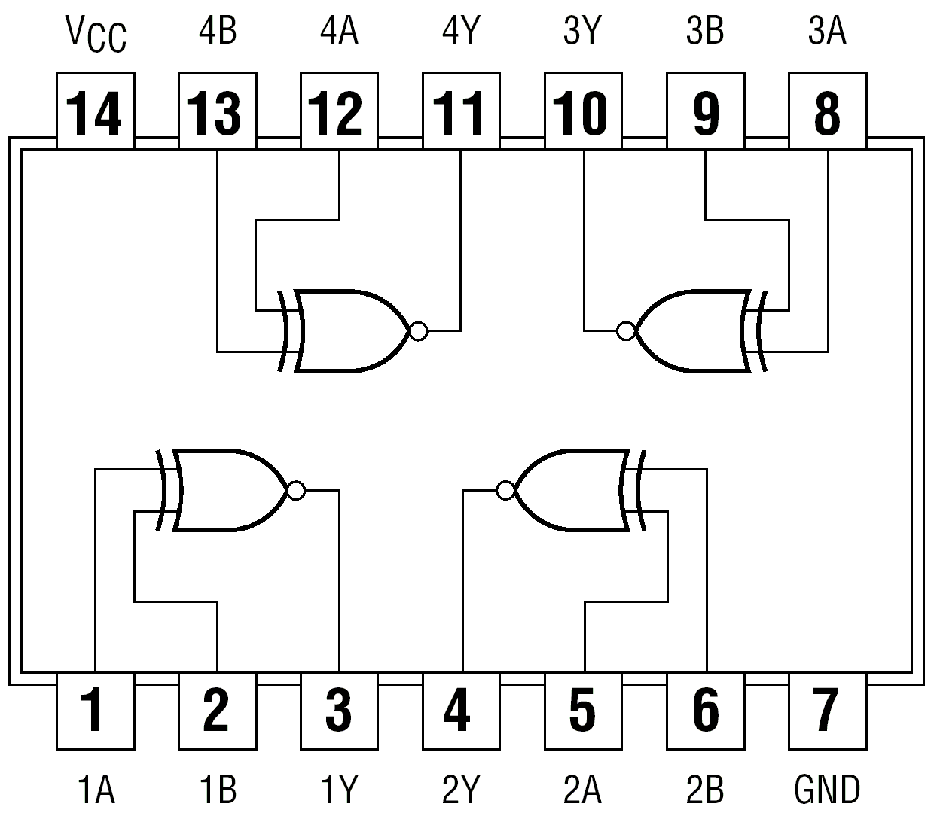
08 XNOR(eXclusive-NOR) 게이트
XOR 게이트의 기본 개념(3입력)
진리표 | 동작파형 | 논리식
 |  | 논리기호
IC 74266 핀 배치도
A | B | C | F
0 | 0 | 0 | 1
0 | 0 | 1 | 0
0 | 1 | 0 | 0
0 | 1 | 1 | 1
1 | 0 | 0 | 0
1 | 0 | 1 | 1
1 | 1 | 0 | 1
1 | 1 | 1 | 0

Slide 27
09 정논리와 부논리
논리 개념
정논리 AND = 부논리 OR
전압레벨 | 정논리 | 부논리
+5V | High=1 | High=0
0V | Low=0 | Low=1
전압레벨 | 정논리 AND | 부논리 OR
A | B | F
L L H H | L H L H | L L L H
A | B | F
0 0 1 1 | 0 1 0 1 | 0 0 0 1
A | B | F
1 1 0 0 | 1 0 1 0 | 1 1 1 0

Slide 28
09 정논리와 부논리
정논리 NAND = 부논리 NOR
  ☞ 표현 방법이 다를 뿐 실제로 정논리와 부논리는 논리적으로는 같다.
전압레벨 | 정논리 NAND | 부논리 NOR
A | B | F
L L H H | L H L H | H H H L
A | B | F
0 0 1 1 | 0 1 0 1 | 1 1 1 0
A | B | F
1 1 0 0 | 1 0 1 0 | 0 0 0 1

Slide 29
09 정논리와 부논리
정논리와 부논리간의 게이트 대응
정논리 | ↔ | 부논리 | 정논리 | ↔ | 부논리
AND |  | OR | XOR |  | XNOR
OR |  | AND | XNOR |  | XOR
NAND |  | NOR | NOT |  | NOT
NOR |  | NAND

Slide 30
10 게이트의 전기적 특성
전파지연시간 | 신호가 입력되어서 출력될 때까지의 시간을 말하며, 게이트의 동작 속도이다.
전력소모 | 게이트가 동작할 때 소모되는 전력량
잡음여유도 | 최대로 허용된 잡음 마진
팬-아웃 | 하나의 게이트의 출력으로부터 다른 여러 개의 입력들로 공급되는 전류 정상적인 동작으로 하나의 출력이 최대 몇 개의 입력으로 연결되는가를 나타낸다.

Slide 31
10 게이트의 전기적 특성
1. 전파지연시간(gate propagation delay time)
  신호가 입력되어서 출력될 때까지의 시간을 말하며, 게이트의 동작 속도를 나타낸다.

Slide 32
10 게이트의 전기적 특성
주요 디지털 IC 계열별 특성표
 | t_{PHL} (max) [ns] | t_{PLH} (max) [ns] | V_{OH} (min) [V] | V_{OL} (max) [V] | V_{IH} (min) [V] | V_{IL} (max) [V] | I_{OH} (max) [mA] | I_{OL} (max) [mA] | I_{IH} (max) [μA] | I_{IL} (max) [mA]
7400 | 22 | 15 | 2.4 | 0.4 | 2 | 0.8 | -0.4 | 16 | 40 | -1.6
74S00 | 4.5 | 5 | 2.7 | 0.5 | 2 | 0.8 | -1 | 20 | 50 | -2
74LS00 | 15 | 15 | 2.7 | 0.4 | 2 | 0.8 | -0.4 | 8 | 20 | -0.4
74ALS00 | 11 | 8 | 3 | 0.4 | 2 | 0.8 | -0.4 | 8 | 20 | -0.1
74F00 | 5 | 4.3 | 2.5 | 0.5 | 2 | 0.8 | -1 | 20 | 20 | -0.6
74HC00 | 23 | 23 | 3.84 | 0.33 | 3.15 | 0.9 | -4 | 4
74AC00 | 8 | 6.5 | 4.4 | 0.1 | 3.15 | 1.35 | -75 | 75
74ACT00 | 9 | 7 | 4.4 | 0.1 | 2 | 0.8 | -75 | 75
t_{PHL} : L에서 H로 변할 때의 전파지연시간 t_{PLH} : H에서 L로 변할 때의 전파지연시간
V_{OH} : 논리 레벨 H일 때 출력전압 V_{OL} : 논리 레벨 L일 때 출력전압
V_{IH} : 논리 레벨 H일 때 입력전압 V_{IL} : 논리 레벨 L일 때 입력전압
I_{OH}, I_{OL}, I_{IH}, I_{IL} : 위와 같을 때 전류

Slide 33
10 게이트의 전기적 특성
2. 전력소모(power dissipation)
  게이트가 동작할 때 소모되는 전력
3. 잡음여유도(noise margin)
  디지털 회로에서 데이터의 값에 변경을 주지 않는 범위 내에서 최대로 허용된 Noise Margin을 의미

Slide 34
10 게이트의 전기적 특성
<입출력 전압 범위>

Slide 35
10 게이트의 전기적 특성
<LS-TTL의 입출력 레벨>

Slide 36
10 게이트의 전기적 특성
<입력신호 X(신호+잡음)>
<출력신호 F>

Slide 37
10 게이트의 전기적 특성
4. 팬-인(fan-in)과 팬-아웃(fan-out)
  팬-아웃은 1 개의 게이트에서 다른 게이트의 입력으로 연결 가능한 최대 출력단의 수를 의미
  팬-인은 1 개의 게이트에 입력으로 접속할 수 있는 단수를 의미
출력이 H 레벨일 때 | 출력이 L 레벨일 때

Slide 38
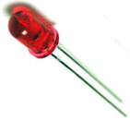
10 게이트의 전기적 특성
5. 싱크전류(sink current)와 소스전류(source current)
싱크전류 | 출력 쪽으로 전류가 흘러 들어간다는 의미
소스전류 | 출력에서 바깥으로 전류가 흐른다는 의미
싱크전류로 점등 | 소스전류로 점등
LED
74시리즈 TTL의 경우에 많은 칩에서 싱크전류는 16mA까지 가능하며, 소스전류는 0.25mA 이하다.

Slide 39
10 게이트의 전기적 특성
  높은 팬-아웃 IC를 LSI 출력측에 접속하기 위한 소자로서 74LS06, 74LS07과 같은 버퍼를 사용한다.
  이들은 게이트에 외부로부터 공급되는 싱크전류를 40mA까지 허용하며, 게이트가 공급하는 소스전류는 0.25mA다.
싱크전류로 점등 | 소스전류로는 점등 안됨

Slide 40
10 게이트의 전기적 특성
6. 풀-업 저항과 풀-다운 저항
  입력레벨의 불확실성을 제거하여 정확한 신호를 얻기 위하여 사용하는 저항
  풀-업 저항 : 전원 쪽으로 연결할 때 사용
  풀-다운 저항 : 접지 쪽으로 연결할 때 사용
  적절한 풀-업, 풀-다운 저항으로서는 3~10KΩ을 사용
floating
디지털 회로에서 High도 Low도 아닌 논리 레벨
* 풀-업 저항을 사용하지 않으면 불확실한 입력신호가 될 수 있다.

Slide 41
10 게이트의 전기적 특성
풀-업 저항
풀-다운 저항

Slide 42
10 게이트의 전기적 특성
7. IC 계열별 특징
  디지털 IC : TTL (Transistor-Transistor Logic),
  CMOS (Complementary Metal Oxide Semiconductor)
  TTL : BJT와 Diode로 구성
  CMOS : NMOS와 PMOS FET로 구성
    CMOS의 장점 : TTL에 비해 소비전력이 적고 사용전압 범위가 넓다
    CMOS의 단점 : TTL에 비해서 속도가 떨어진다.
    고속의 CMOS IC가 개발되어 TTL과 비슷한 보급 성향을 보이고 있다.
  TTL 중에서는 74계열 외에 군용과 같이 열악한 환경에서도 동작할 수 있도록 개발된 54 계열이 있다.
    74 계열의 작동 온도 범위 : 0~70℃
    54 계열은 작동 온도 범위 : -55~125 ℃
  TTL은 LS(low power-schottky), F(fast) 타입이 CMOS는 4000B 계열, HC(high speed CMOS) 타입이 주로 사용된다.

Slide 43
10 게이트의 전기적 특성
TTL과 CMOS 특성 비교
구분 | TTL | CMOS
전원전압 | 4.75~5.25V | 종래형 : 3~8V, 고속형 : 2~6V
논리레벨 전압(Low) | 0~0.8V | 1~1/3V_{DD}
논리레벨 전압(High) | 2.4~5.0V | 2/3~V_{DD}
Fan-out | 10개 | 50개
소비전력 | 10mW | 10μW
최대 동작주파수 | LS형 : 45MHz, ALS형 : 100MHz | 종래형 : 2MHz, 고속형 : 45MHz
형태 | 74LSxx, 74ALSxx, 74Fxx, 74ASxx | 40xxx, 14xxx, 74HCxxx
잡음 여유도(V) | 2.4V | 3V
장단점 | • 전파지연시간이 짧다. • 소비전력이 크다. • 잡음여유도가 작다. • 온도에 따라 threshold 전압이 크게 변한다. | • 소비전력이 작다. • 낮은 전압에서 동작한다. • 잡음여유도가 크다. • 구조가 간단하여 집적화가 쉽다. • 전원전압 범위가 넓다. • 정전 파괴가 쉽다.

Slide 44
10 게이트의 전기적 특성
TTL/CMOS Family 이름 규칙
패키지
외형
N
:
Plastic DIP
J
:
Ceramic DIP
제조회사
W
:
Flat Pack
SN
:
Texas Instrument
시리즈명
MC
:
Motorola
74
:
TTL
DM
:
National Semiconductor
40
:
CMOS
기능에
따른
고유번호
IM
:
Intersil
N
:
Signetics
MM
:
Monolithic Memories
P
:
Intel
회로타입
H
:
Harries
S
:
High Speed Schottky
F
:
Fairchild
L
:
Low Power
AM
:
Advanced Micro Devices
LS
:
Low Power Schottky
CD
:
RCA
H
:
High Spees
HD
:
Hitach
F
:
Fast
DN
/
MN
:
Mitsubishi
HC
:
High Speed CMOS
(
CMOS compatible
MB
:
Fujitsu
)
HCT
:
High Speed CMOS TTL
(
LS TTL compatible
TC
:
Toshiba
)
HY
:
Hyundai
AC
:
Advanced
GD
:
GoldStar
AS
:
Advanced Schottky
K
ALS
:
Advanced Low Power Schottky
-
:
Samsung

